Slide 1
模块八 液压传动与气压传动 8-2 液压传动元件
8-2 液压传动元件
（液压泵、液压缸）
宣城市信息工程学校在线精品课程--《机械基础》
Notes:
Background provided by m62 Visualcommunications, visit www.m62.net for more information

Slide 2
模块八 液压传动与气压传动 8-2 液压传动元件
一、液压泵
液压泵是将原动机（如电动机）输入的机械能转换为液压能的能量转换装置。液压系统中一般将电动机、液压泵、油箱、安全阀等组成液压系统泵站，为系统提供压力油。
宣城市信息工程学校在线精品课程--《机械基础》
Notes:
Background provided by m62 Visualcommunications, visit www.m62.net for more information

Slide 3
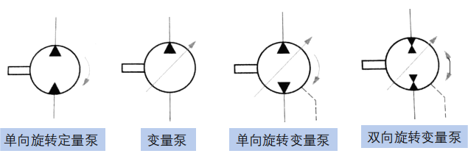
模块八 液压传动与气压传动 8-2 液压传动元件
一、液压泵
1.液压泵的分类和图形符号
宣城市信息工程学校在线精品课程--《机械基础》
Notes:
Background provided by m62 Visualcommunications, visit www.m62.net for more information

Slide 4
模块八 液压传动与气压传动 8-2 液压传动元件
一、液压泵
2.液压泵的工作原理
液压泵是靠密封容积变化来实现吸油和压油。
吸油过程
压油过程
宣城市信息工程学校在线精品课程--《机械基础》
Notes:
Background provided by m62 Visualcommunications, visit www.m62.net for more information

Slide 5
模块八 液压传动与气压传动 8-2 液压传动元件
一、液压泵
3.液压泵工作的必备条件
要保证液压泵正常工作，必须满足以下条件：
(1) 液压泵内有若干个密封容积，且密封容积可以周期性变化。
(2) 液压泵应有配流装置，保证吸油腔和压油腔分开，并使吸油腔在吸油过程中与油箱相通，压油腔在压油过程中与系统供油管路相通。
(3) 油箱内液体的绝对压力必须恒等于或大于大气压力。油箱必须与大气相通或采用密闭的充压油箱。
宣城市信息工程学校在线精品课程--《机械基础》
Notes:
Background provided by m62 Visualcommunications, visit www.m62.net for more information

Slide 6
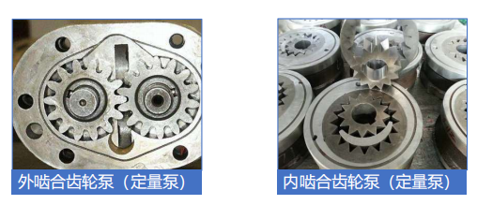
模块八 液压传动与气压传动 8-2 液压传动元件
一、液压泵
4.常用液压泵的特点
齿轮泵--结构简单，维护方便，对液压油的污染不敏感，但泄露较大，易产生振动和噪声，一般用于低压系统。
宣城市信息工程学校在线精品课程--《机械基础》
Notes:
Background provided by m62 Visualcommunications, visit www.m62.net for more information

Slide 7
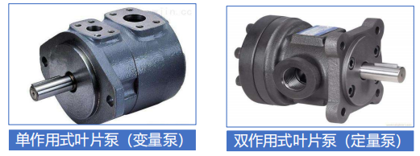
模块八 液压传动与气压传动 8-2 液压传动元件
一、液压泵
4.常用液压泵的特点
叶片泵--输出流量均匀，传动平稳、噪声小，使用寿命长，容积效率高等优点，但它对油液敏感，加工精度高，适用于中压系统。
宣城市信息工程学校在线精品课程--《机械基础》
Notes:
Background provided by m62 Visualcommunications, visit www.m62.net for more information

Slide 8
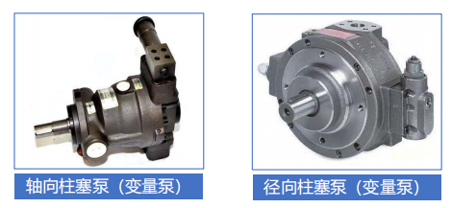
模块八 液压传动与气压传动 8-2 液压传动元件
一、液压泵
4.常用液压泵的特点
柱塞泵--效率高，调节方便和流量范围大等优点，但结构复杂，价格贵，适用于高压、大流量、大功率系统中。
宣城市信息工程学校在线精品课程--《机械基础》
Notes:
Background provided by m62 Visualcommunications, visit www.m62.net for more information

Slide 9
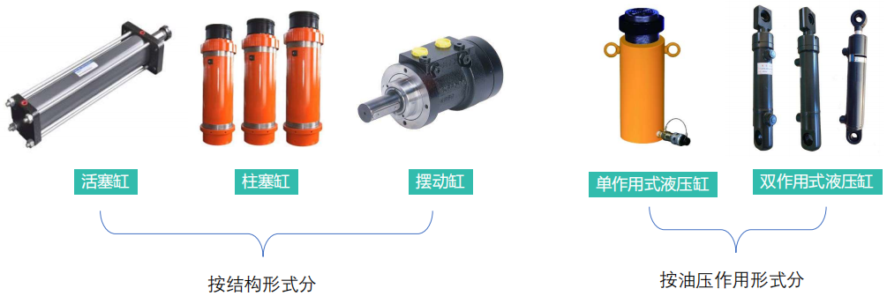
模块八 液压传动与气压传动 8-2 液压传动元件
二、液压缸
将液压能转换为机械能的能量转换装置。
1.液压缸的类型和图形符号
宣城市信息工程学校在线精品课程--《机械基础》
Notes:
Background provided by m62 Visualcommunications, visit www.m62.net for more information

Slide 10
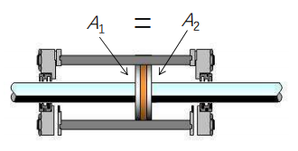
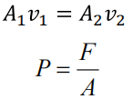
模块八 液压传动与气压传动 8-2 液压传动元件
二、液压缸
2.常用液压缸的工作原理
——双出杆活塞式液压缸
特点：
活塞两侧有效面积相等；
当供油量相等，活塞往复速度相等；
当两侧油压相等，两侧液压推力相等。
宣城市信息工程学校在线精品课程--《机械基础》
Notes:
Background provided by m62 Visualcommunications, visit www.m62.net for more information

Slide 11
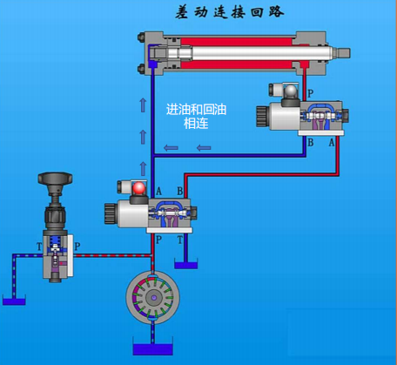
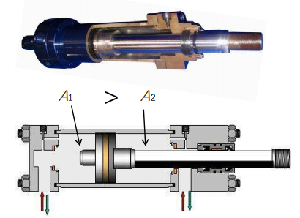
模块八 液压传动与气压传动 8-2 液压传动元件
二、液压缸
2.常用液压缸的工作原理
——单出杆活塞式液压缸
特点：
差动连接，用于快进、快退、快升、快降等工作场合。
宣城市信息工程学校在线精品课程--《机械基础》
Notes:
Background provided by m62 Visualcommunications, visit www.m62.net for more information

Slide 12
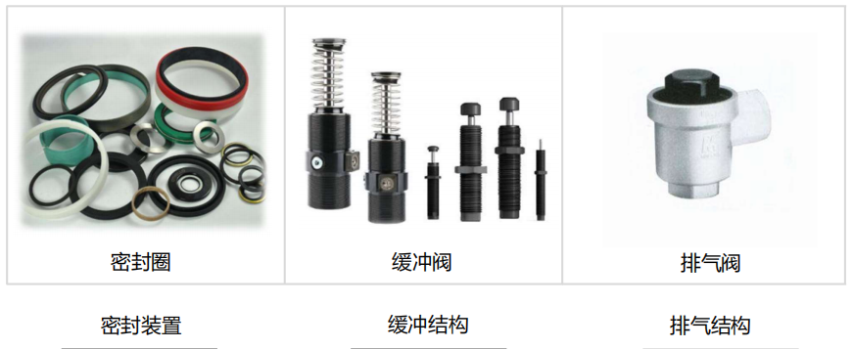
模块八 液压传动与气压传动 8-2 液压传动元件
二、液压缸
3.活塞式液压缸的组成
——缸筒和缸盖、活塞和活塞杆、密封装置、缓冲装置、排气装置
宣城市信息工程学校在线精品课程--《机械基础》
Notes:
Background provided by m62 Visualcommunications, visit www.m62.net for more information

Slide 13
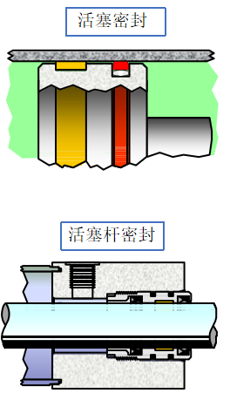
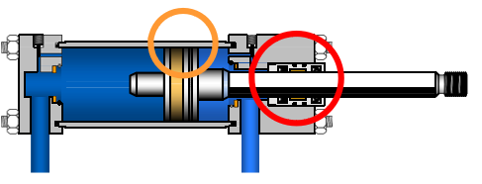
模块八 液压传动与气压传动 8-2 液压传动元件
二、液压缸
3.活塞式液压缸的组成
密封
宣城市信息工程学校在线精品课程--《机械基础》
Notes:
Background provided by m62 Visualcommunications, visit www.m62.net for more information

Slide 14
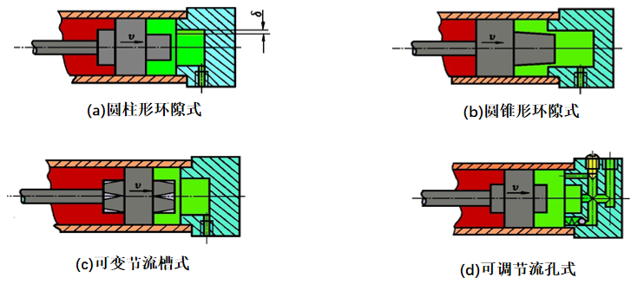
模块八 液压传动与气压传动 8-2 液压传动元件
二、液压缸
3.活塞式液压缸的组成
缓冲
宣城市信息工程学校在线精品课程--《机械基础》
Notes:
Background provided by m62 Visualcommunications, visit www.m62.net for more information

Slide 15
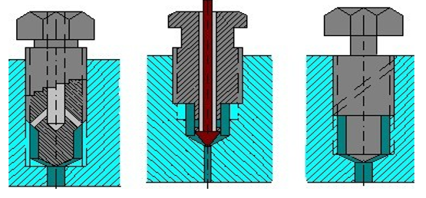
模块八 液压传动与气压传动 8-2 液压传动元件
二、液压缸
3.活塞式液压缸的组成
排气
液压传动系统中往往会混入空气，使系统工作不稳定，产生振动、爬行或前冲等现象；严重时会使系统不能正常工作。因此，设计液压缸时，必须考虑空气的排除。
宣城市信息工程学校在线精品课程--《机械基础》
Notes:
Background provided by m62 Visualcommunications, visit www.m62.net for more information

Slide 16
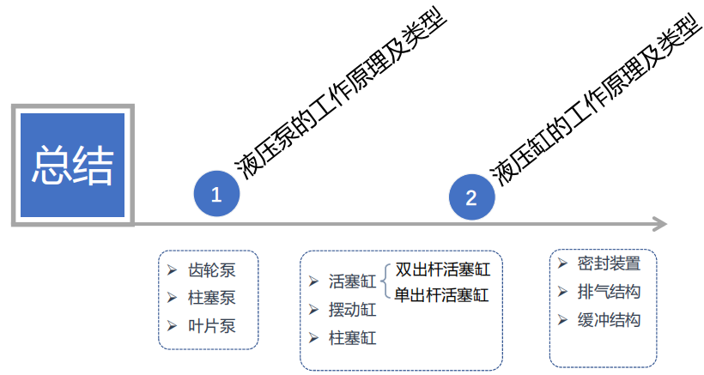
模块八 液压传动与气压传动 8-2液压传动元件
宣城市信息工程学校在线精品课程--《机械基础》
Notes:
Background provided by m62 Visualcommunications, visit www.m62.net for more information

